Slide 1


垫片尺寸测量视觉方案（2D）
►
VISION PLAN

Slide 2
目录：
一．项目描述 二．项目验证
三．配置清单 四．逻辑流程
五. 评估结果&注意事项 六．售后服务说明

Slide 3

一．
项目描述
●产品名称：垫片
●测量内容：外径
●产品材质：金属
●产品颜色：银白色
●最大工作距离(mm)：300
●最小工作距离(mm)：200
●检测区域(mm*mm)：50.0 * 50.0
●来料方式：传送带
●测量精度要求(mm)：0.1mm
●检测节拍(pcs/min)：2
●检测时产品运动速度(m/s)：0
●工作距离(mm)：199
方案布局图

Slide 4

二．
项目验证
参数名称 | 参数值
面阵相机型号 | OPT-CC1-M020-UG3-10
面阵相机类型 | 面阵相机
相机接口类型 | USB3.0
相机像素 | 1600 * 1200
镜头型号 | FA1616A
镜头品牌 | 长步道/CHIOPT
镜头焦距 | 16mm
镜头接口 | C
A(工作距离) = 199mm, B(视野宽度) = 55mm, C(视野长度) = 55mm
视野图

Slide 5

三．
配置清单
系统构成

Slide 6
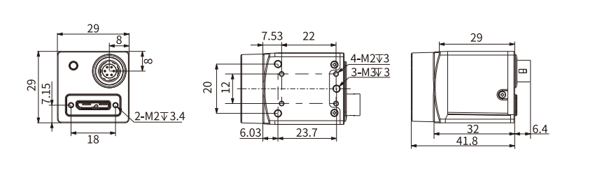
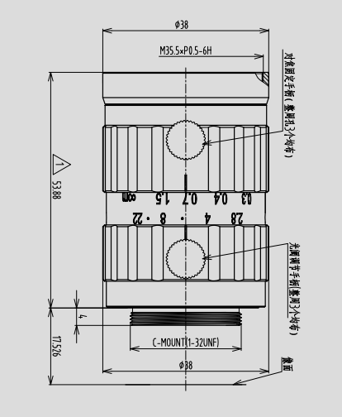
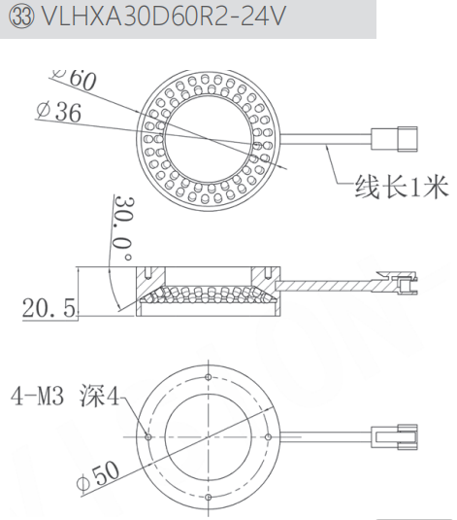
三．
配置清单
尺寸图
相机尺寸图
光源尺寸图
镜头尺寸图

Slide 7
三．
配置清单
序号 | 名称 | 型号 | 单位 | 数量 | 厂家
1 | 面阵相机 | OPT-CC1-M020-UG3-10 | 台 | 1 | 奥普特/OPT
2 | 镜头 | FA1616A | 个 | 1 | 长步道/CHIOPT
3 | 光源 | VLHXA30D60R2X-24V | 个 | 1 | 纬朗/VLight
4 | 工控机 | - | 台 | 1 | -
5 | 显示器 | - | 台 | 1 | -
6 | 软件 | OPTSmart3 | 套 | 1 | 奥普特/OPT

Slide 8
四．
逻辑流程
逻辑流程
├── 图像采集
│ ├── 相机参数设置
│ │ ├── 触发模式：选择静止触发模式，确保产品静止时采集图像
│ │ ├── 曝光时间：根据金属反光特性调整，避免过曝或欠曝
│ │ ├── 增益：设置适中增益以平衡图像亮度与噪声
│ │ └── 畸变校正：启用畸变校正矩阵消除镜头畸变
│ └── 图像选择
│ ├── 选取传送带静止时的垫片图像
│ └── 启用ROI校正基准源，确保检测区域稳定
├── 预处理
│ ├── 亮度调整
│ │ └── 使用直方图拉伸增强金属表面对比度
│ ├── 边缘增强
│ │ └── 应用Canny边缘检测突出外径轮廓
│ └── 二值化处理
│ └── 设置阈值分割外径区域与背景
├── 外径测量
│ ├── 找圆定位
│ │ ├── ROI设置：绘制包含外径的正矩形ROI
│ │ ├── 搜索方向：从左到右检测边缘
│ │ ├── 边缘极性：选择从黑到白过渡（金属边缘特征）
│ │ └── 启用ROI校正功能，关联基准源
│ └── 几何测量
│ ├── 元素选择：选取找圆工具输出的圆心与边缘点
│ ├── 几何关系：计算圆心到边缘的最大距离（半径）
│ └── 结果验证：设置直径公差范围[φ49.9, φ50.1]mm
├── 结果处理
│ ├── 数据判断
│ │ └── 判断测量直径是否在公差范围内

Slide 9
四．
逻辑流程
│ │ ├── 符合要求：标记为OK
│ │ └── 超差：标记为NG并记录偏差值
│ └── 变量赋值
│ └── 将测量结果写入全局变量供后续使用
├── 通信处理
│ └── TCP/IP通讯（可选）
│ ├── 连接PLC设备
│ ├── 发送检测结果（OK/NG状态码）
│ └── 接收外部触发信号控制检测节拍
└── 统计处理
└── 数据记录
├── 导出CSV文件存储每次测量数据
└── 生成CPK报告监控过程能力

Slide 10
五．
评估结果&注意事项
05 评估结果 & 注意事项
现场环境
相机安装
物料一致性
风险点：金属反光导致图像过曝/欠曝影响测量精度
解决方案：采用环形光源+漫射板组合，设置多级亮度补偿算法
风险点：固定工作距离下镜头焦平面偏移导致成像模糊
解决方案：安装后执行Z轴三维标定，预留±2mm机械浮动空间
风险点：银白色金属批次间表面氧化层差异影响边缘提取
解决方案：启用软件自适应阈值功能，设置±15%灰度容差范围

Slide 11
六．售后服务说明
该设备上线后使用初期，我们会派专人进行全程跟踪： 处理解决可能发生的设备异常； 对现场人员进行培训指导。 设备交付后：售后服务一年。 若客户提出设备升级需求，我们会及时为您提供升级新方案。
联系我们： 邮箱：image@ytzrtx.com 电话：0535-2162897 地址：烟台致瑞图像技术有限公司

Slide 12
THANKS

